Slide 1
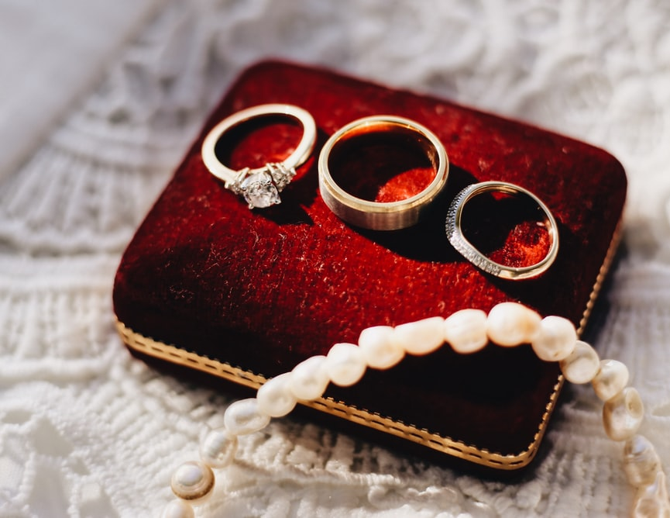
THE
JOEUN
JEWELERY
빅데이터 개발환경을 사용한
쇼핑몰 상품 추천 시스템 구축
임지안
백종성
이지훈
김현강
지현규

Slide 2
CONTENTS
01
HYPOTHESIS &
TARGET
02
03
UML DIAGRAM
ERD
04
WORK FLOW
05
SCHEDULE &
WORK DIVISION
06
WEB SKILLS
07
SYSTEM
SKILLS
08
09
ANALYSIS
HYPOTHESIS

Slide 3



01.
HYPOTHESIS & TARGET
“
추천된 상품을 구매할 확률이 높다
”

Slide 4
01.
HYPOTHESIS & TARGET
구매내역 데이터를 통한
협업필터링 모델 생성
회원 구매내역 기반
상품 추천
소비자의 취향에 따라
개인화된 추천 결과 제공

Slide 5
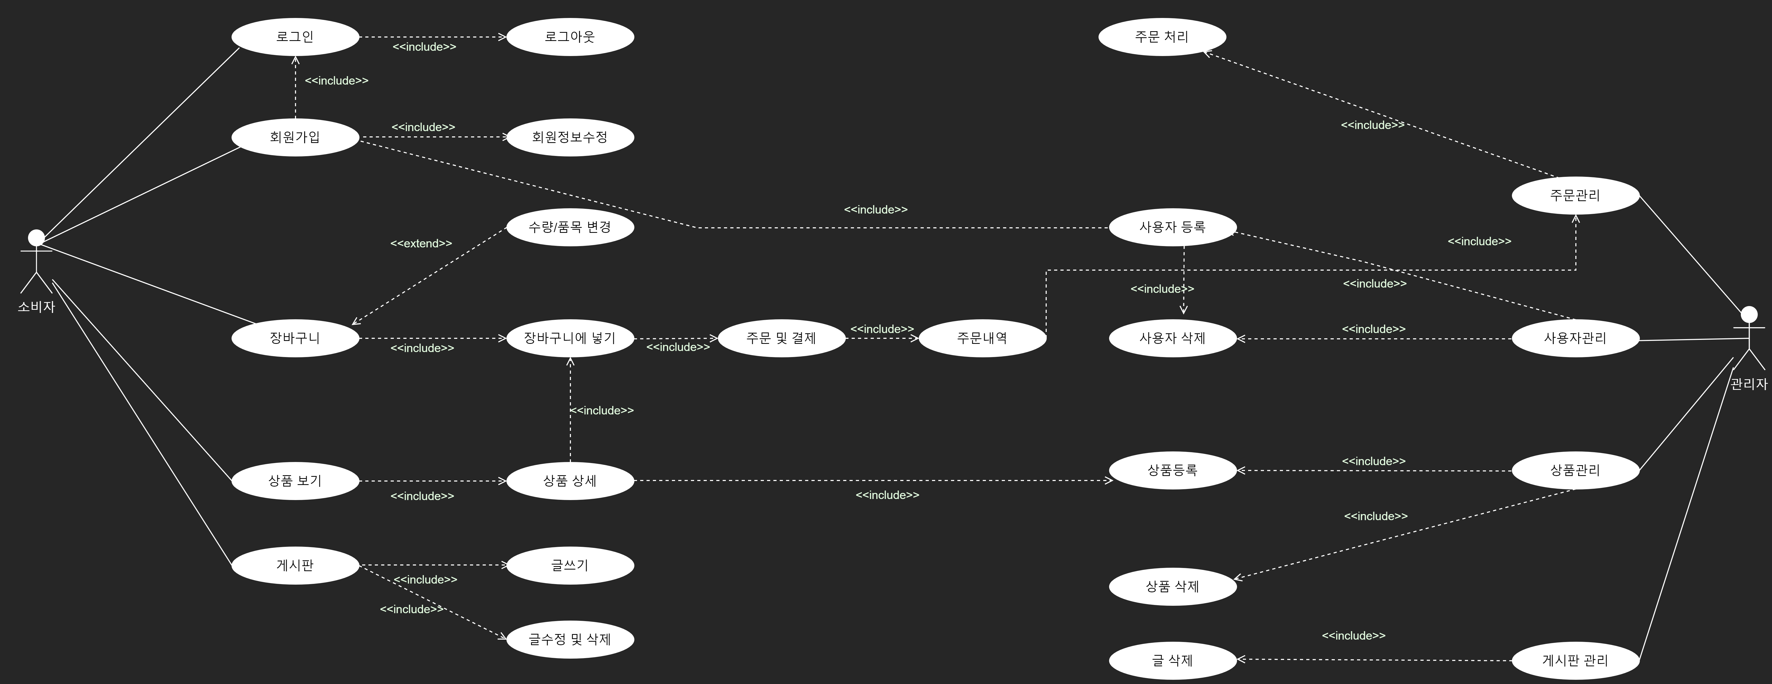
02-1.
USE CASE

Slide 6
02-2.
SEQUENCE DIAGRAM (Process)

Slide 7
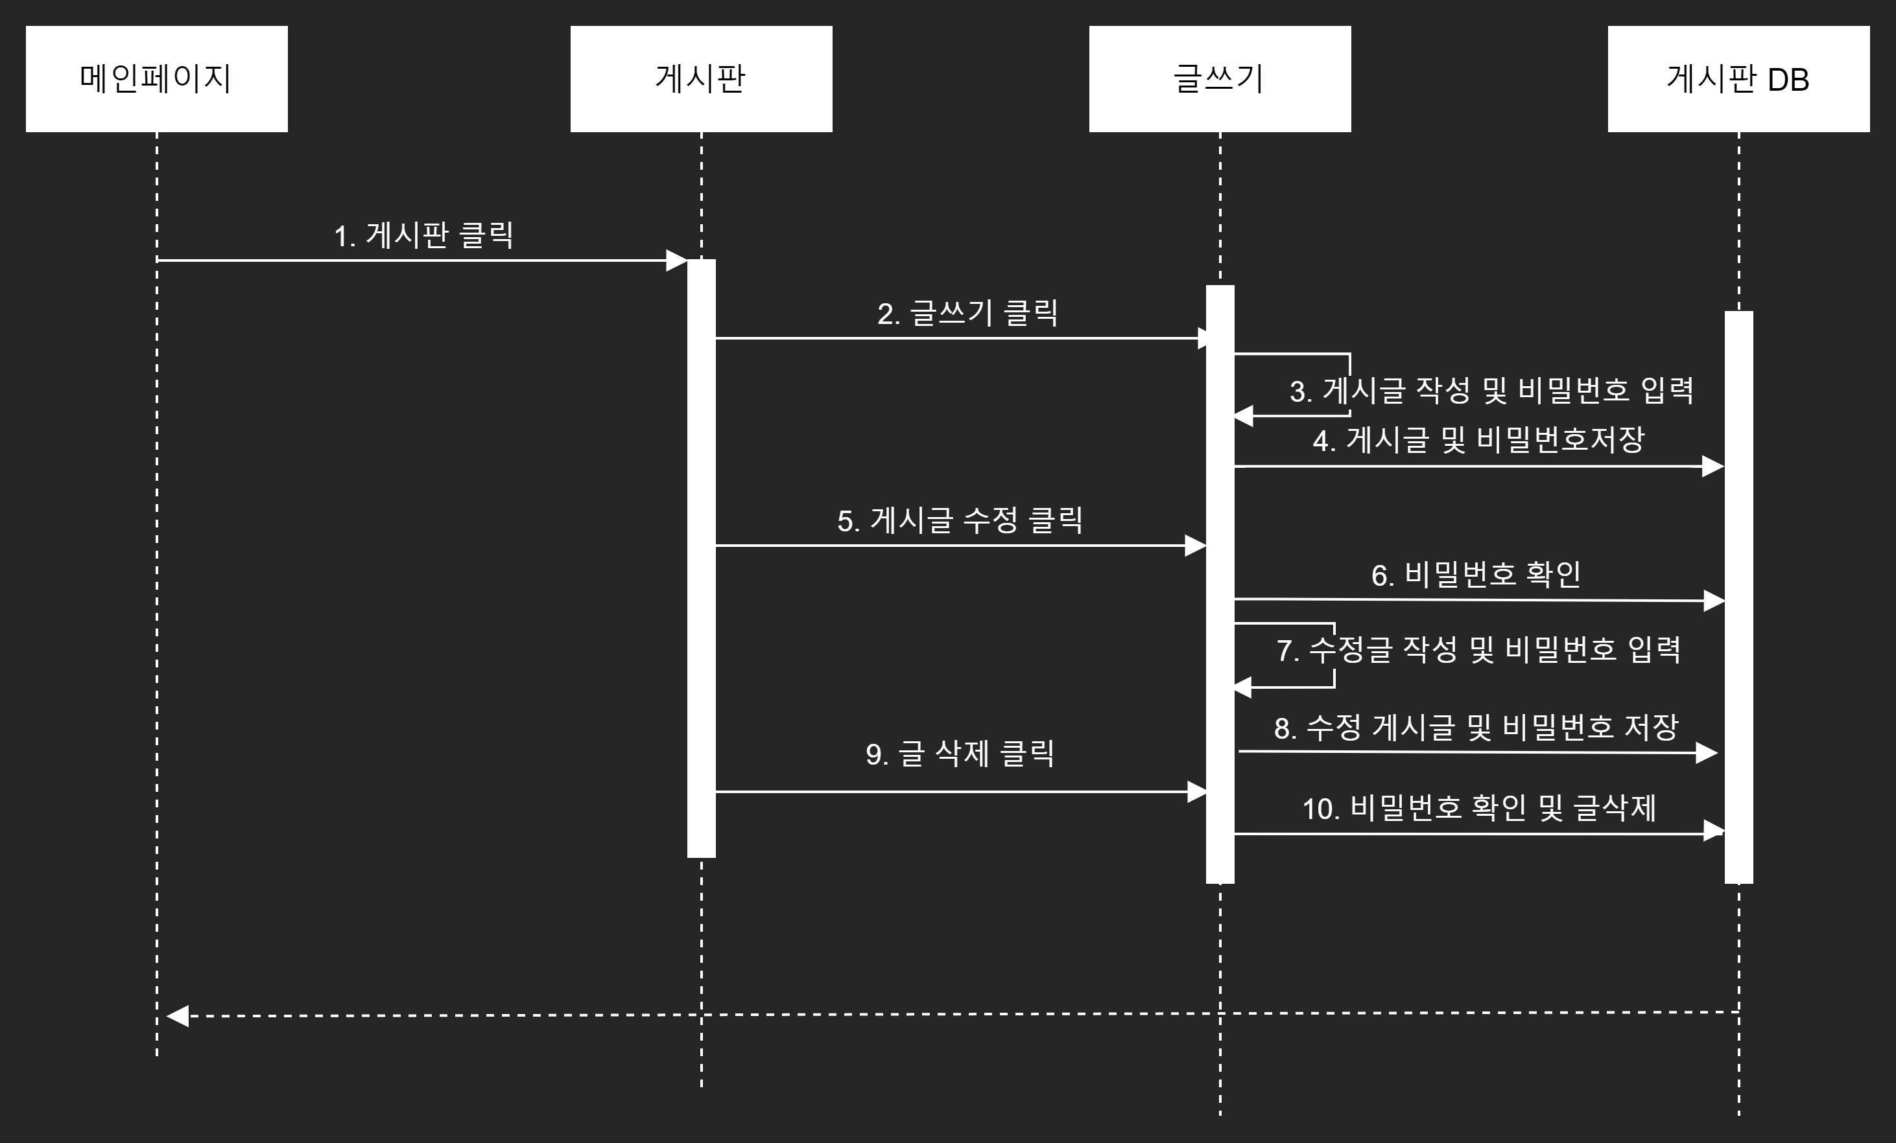
02-3.
SEQUENCE DIAGRAM (Board)

Slide 8
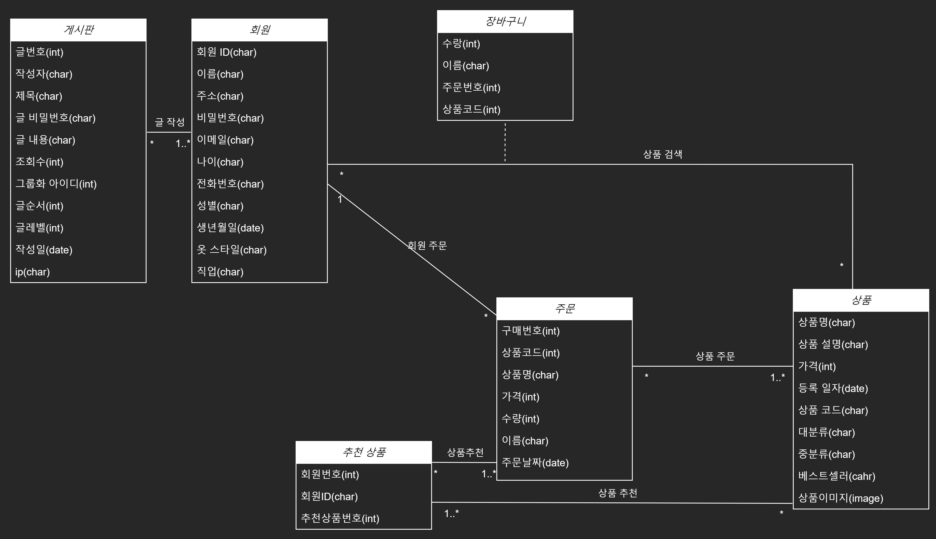
02-4.
CLASS DIAGRAM

Slide 9
03.
ERD
Board
id content ip num passwd readcount ref regdate relevel restep subject writer | BigAutoField harField CharField CharField CharField IntegerField IntegerField DateTimeField IntegerField IntegerFIeld CharField CharField
Buy
bnum member pay pname pnum price quan | AutoField CharField DateField CharField CharField IntegerField IntegerField
Order
onum order_id prod_num quan | AutoField ForeignKey(user_id) ForeignKey(pnum) PositiveSmallIntegerField
Recommend
Id Product Member U_id | BigAutoField ForeignKey(pnum) CharField IntegerField
order_id(order)
prod_num(order)
product(recommend)
Sign
user_id address birth email gender job name password style tel | CharField CharField DateField EmailField CharField CharField CharField CharField CharField CharField
Product
pnum bcate best Image macate pdate pname price pnum | IntegerField CharField CharField ImageField CharField DateField CharField IntegerField CharField

Slide 10
04.
WORK FLOW
수집
전처리
적재
분석
적용
Django Server Django 3 HTML CSS JavaScript Jquery Ajax
Linux Master
Hadoop NameNode DataNode
Spark
Linux Worker Hadoop DataNode
Python
Scala
Flume
MySQL
SQOOP
Pyspark
Crond
SQOOP
MySQL

Slide 11
05.
SCHEDULE & WORK DIVISION
진행단계 | 수행내용 | 상세수행내용 | 담당 | 시작 날짜 | 끝 날짜
문서작성 | 문서작성 | PPT 작성 | 백종성 | 2021-04-23 | 2021-06-30
 |  | 마인드맵 작성 | 이지훈 | 2021-04-26 | 2021-05-03
 |  | 요구명세서 작성 | 이지훈 | 2021-04-26 | 2021-05-03
 |  | 업무분장표 작성 | 임지안 | 2021-04-26 | 2021-06-16
 |  | 회의록 정리 | 임지안 | 2021-04-26 | 2021-06-30
사전 데이터 수집 | 가설 설정 | 사용자 데이터 수집 | 이지훈 | 2021-04-26 | 2021-05-03
 |  | 사용자 데이터 전처리 | 백종성 | 2021-04-26 | 2021-05-03
기획 | Diagrams 작성 | Use Case 설계 | 김현강 | 2021-04-26 | 2021-05-03
 |  | Class Diagram 작성 | 지현규,김현강 | 2021-05-21 | 2021-05-21
 |  | Sequence Diagram 작성 | 지현규,김현강 | 2021-05-21 | 2021-05-21
 |  | ERD 작성 | 이지훈 | 2021-05-22 | 2021-05-22
웹 구현 | 로그인 페이지 | 회원가입 | 백종성 임지안 | 2021-05-23 | 2021-06-09
 |  | 로그인 | 백종성 임지안 | 2021-05-23 | 2021-06-09
 | 메인페이지 | 메인페이지 화면 구현 | 백종성 김현강 | 2021-05-23 | 2021-06-09
 |  | 메인페이지 상품 관리 | 백종성 김현강 | 2021-05-23 | 2021-06-09
 | 장바구니 | 주문정보확인 | 임지안 | 2021-05-23 | 2021-06-09
 |  | 주문수량 수정 | 백종성 임지안 | 2021-05-23 | 2021-06-09
 | 제품 페이지 | 카테고리 별 페이지 | 백종성 | 2021-05-23 | 2021-06-09
 |  | 상품 상세페이지 | 백종성 | 2021-05-23 | 2021-06-09
 | 마이페이지 | 회원 정보 수정 | 임지안 | 2021-06-03 | 2021-06-14
 |  | 회원 탈퇴 | 임지안 | 2021-06-03 | 2021-06-14
 |  | 주문 내역 확인 | 임지안 | 2021-06-03 | 2021-06-14
 | 게시판 | 글쓰기, 글수정, 글삭제, 답글 | 백종성 | 2021-06-03 | 2021-06-14
 | 웹 검수 | 웹 검수 및 호환 | 임지안 백종성 이지훈 김현강 지현규 | 2021-06-15 | 2021-06-28
머신러닝 및 분석 | 수집 | 웹을 통한 데이터 수집 | 백종성 | 2021-06-16 | 2021-06-18
 | 전처리 | 형식(python) | 지현규 임지안 이지훈 | 2021-06-16 | 2021-06-18
 |  | 형식(scala) | 백종성 임지안 | 2021-06-16 | 2021-06-18
 |  | 결측값 제거(python) | 지현규 임지안 이지훈 | 2021-06-16 | 2021-06-18
 |  | 이상치 제거(python) | 지현규 임지안 이지훈 | 2021-06-16 | 2021-06-18
 | 적재 | Mysql | 백종성 임지안 이지훈 | 2021-06-18 | 2021-06-22
 |  | Flume | 백종성 임지안 | 2021-06-18 | 2021-06-22
 | 분석 | K-means | 지현규 임지안 이지훈 | 2021-06-22 | 2021-06-24
 |  | 협업필터링 | 지현규 임지안 이지훈 | 2021-06-22 | 2021-06-24
 | 적용 | Sqoop | 백종성 임지안 | 2021-06-25 | 2021-06-30

Slide 12
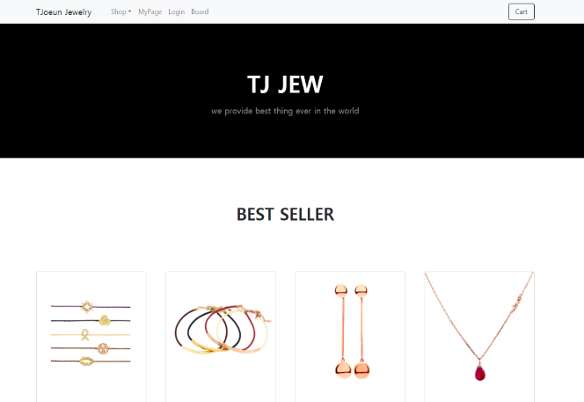
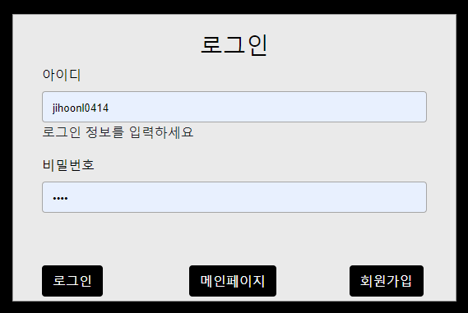
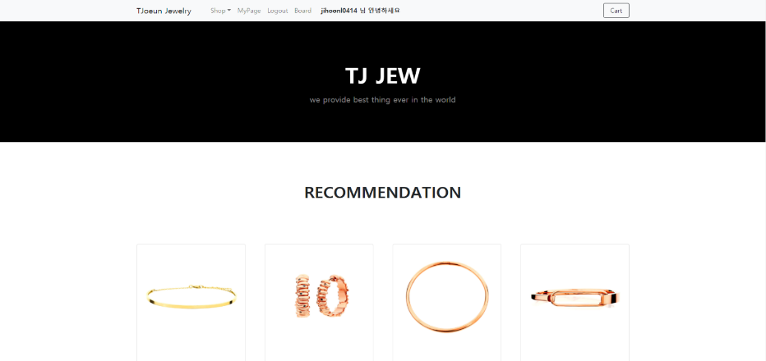
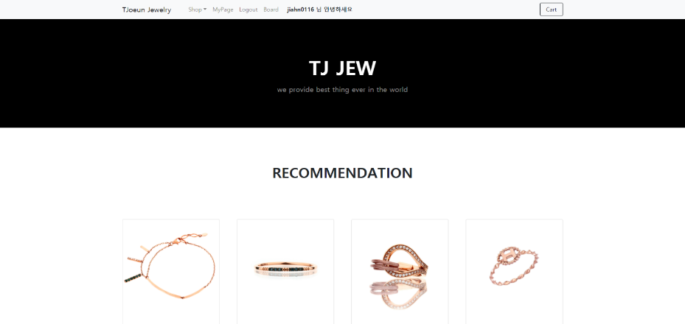
06.
WEB
SKILLS
로그인
사용자 정보 입력(ID, PW)
사용자에 따른 상품 추천
사용자에 따른 상품 추천

Slide 13
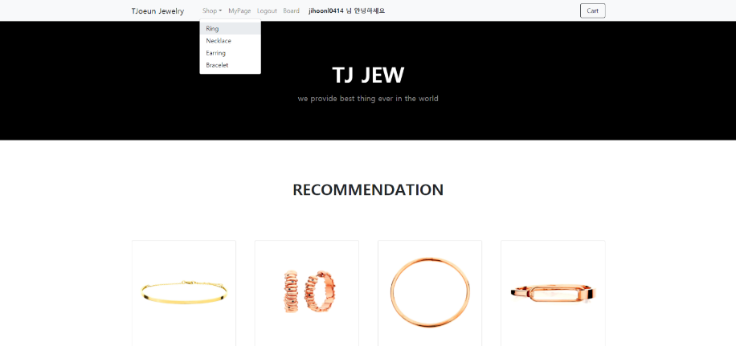
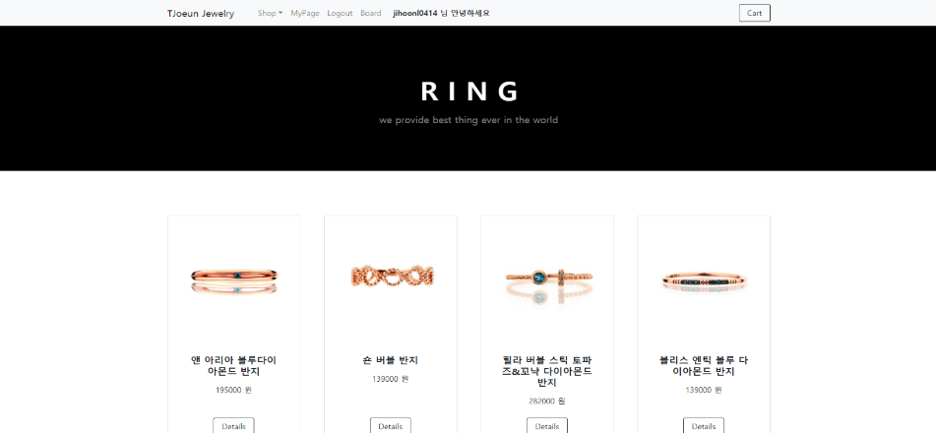
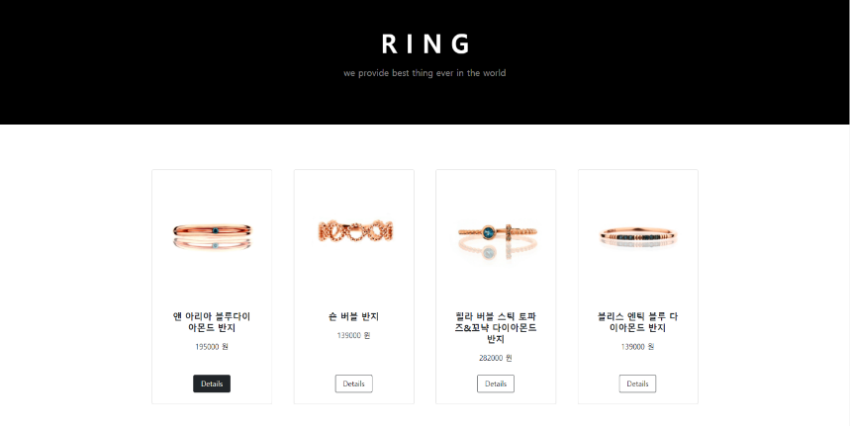
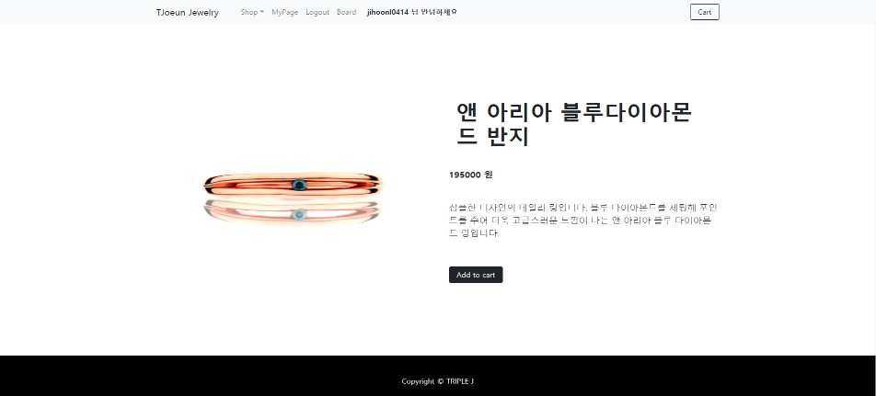
06.
WEB
SKILLS
상품 카테고리 선택
카테고리별 상세 페이지
장바구니에 추가
상품 선택

Slide 14
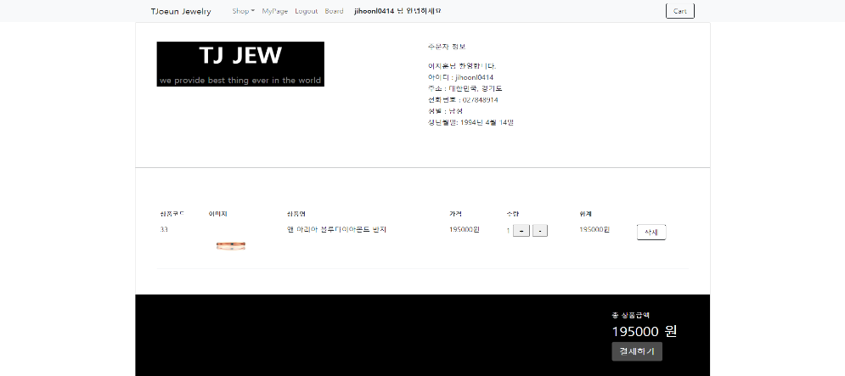

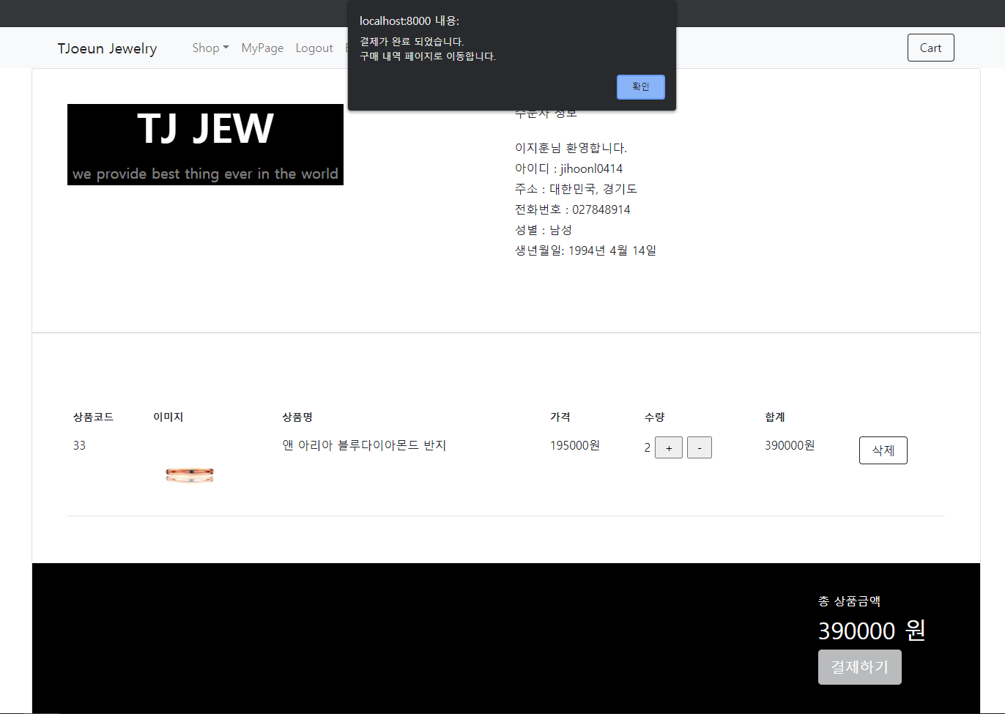
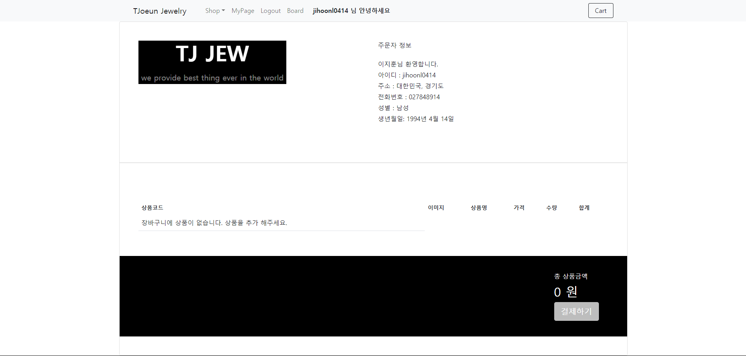
06.
WEB
SKILLS
장바구니에 추가한 상품
상품 수량 변경
결제
확인을 누르면 구매내역
페이지로 이동
상품 삭제
결제

Slide 15
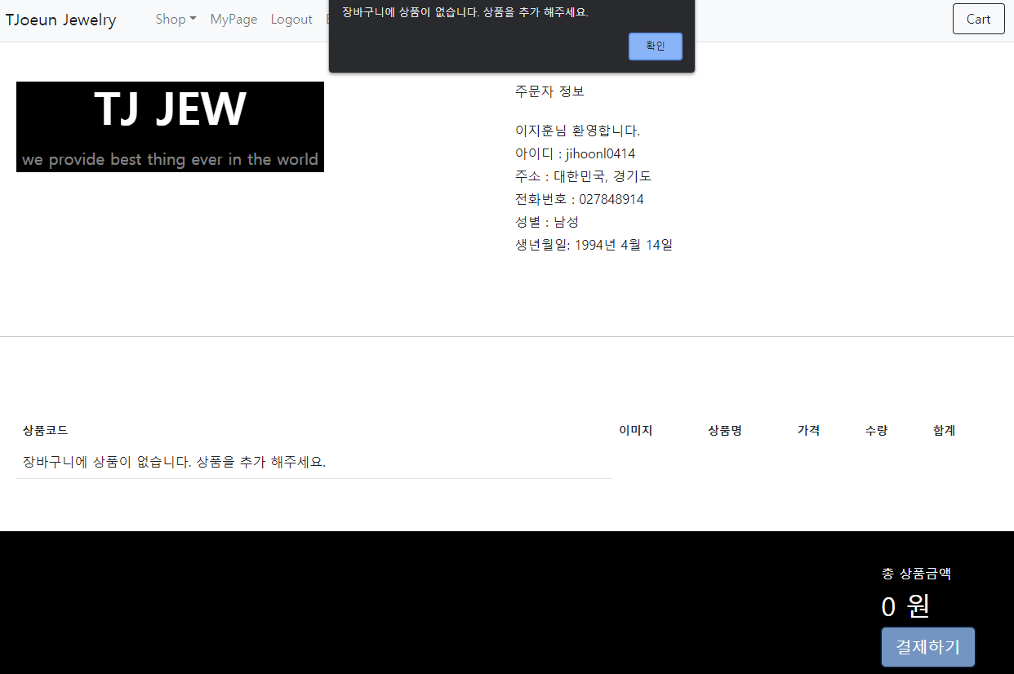
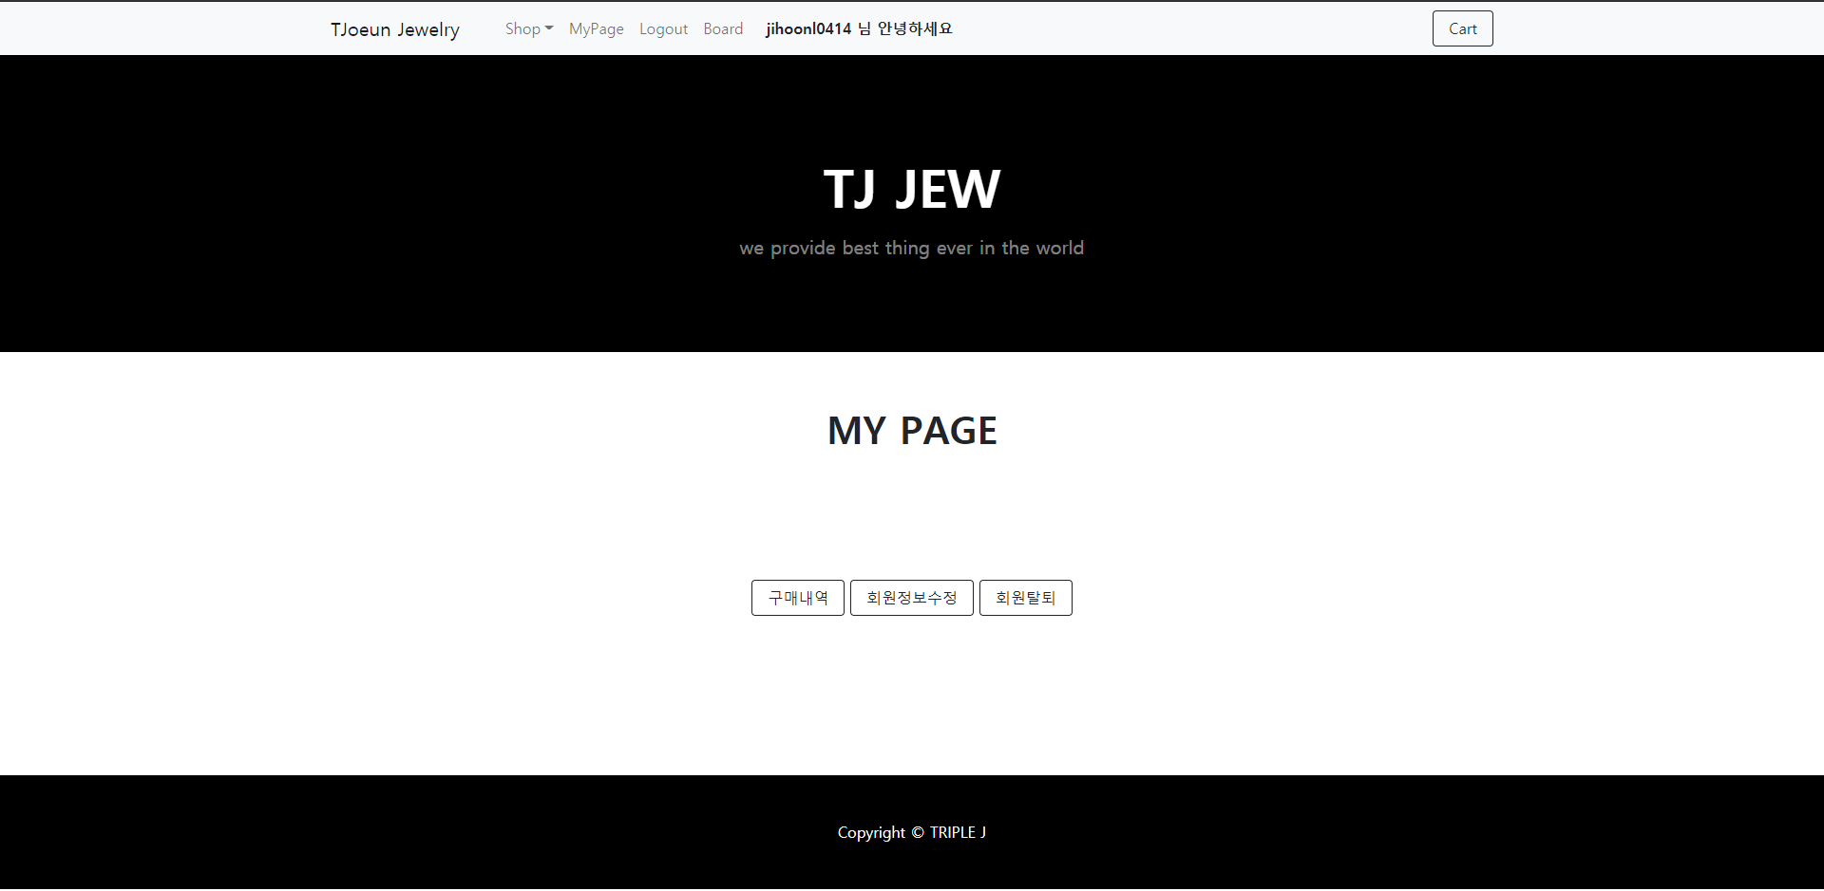
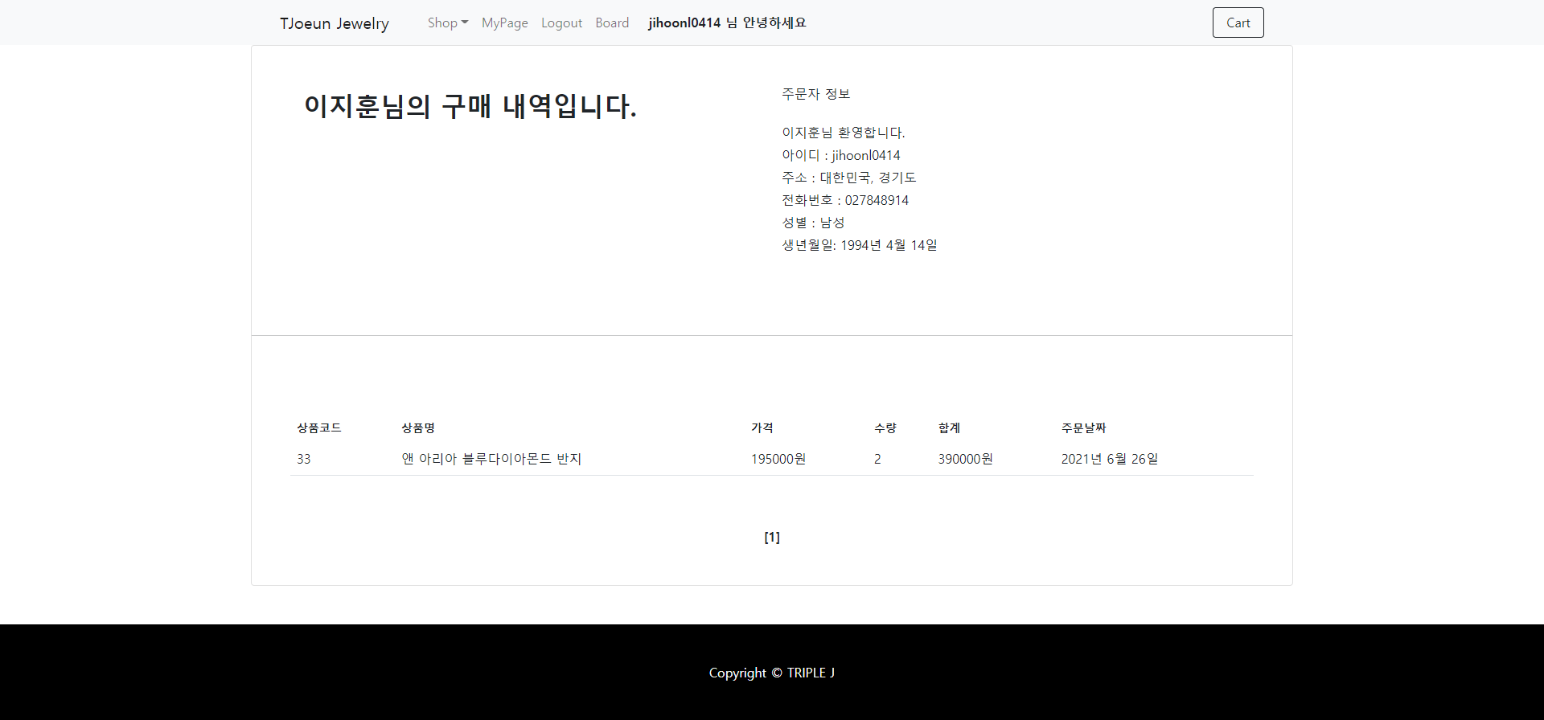
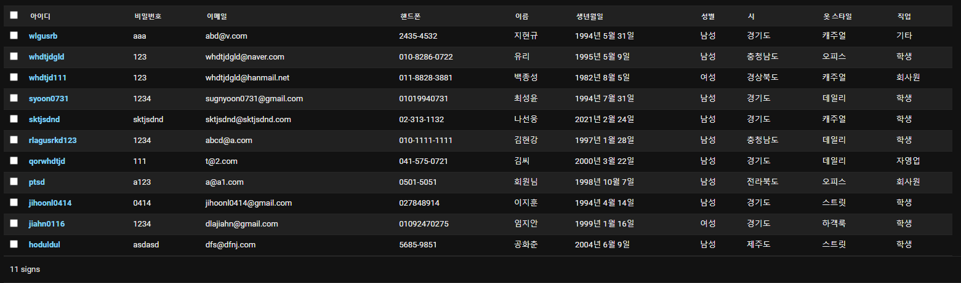
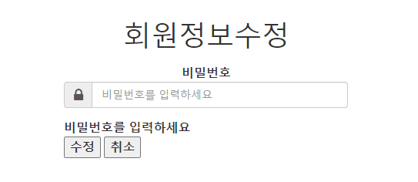
06.
WEB
SKILLS
확인을 누르면 메인
페이지로 이동
구매 내역
기존에 있는 회원 정보
주소 : 경기도
옷 스타일 : 스트릿
직업 : 학생
가입 시 입력했던 비밀번호

Slide 16
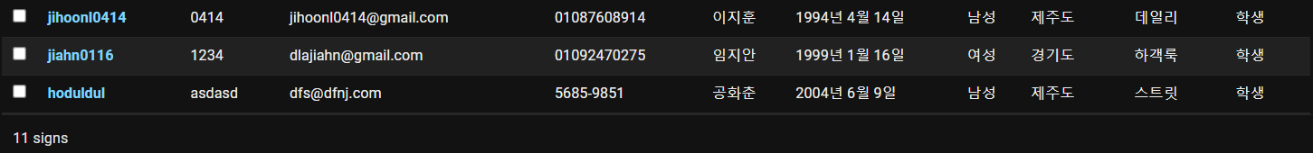
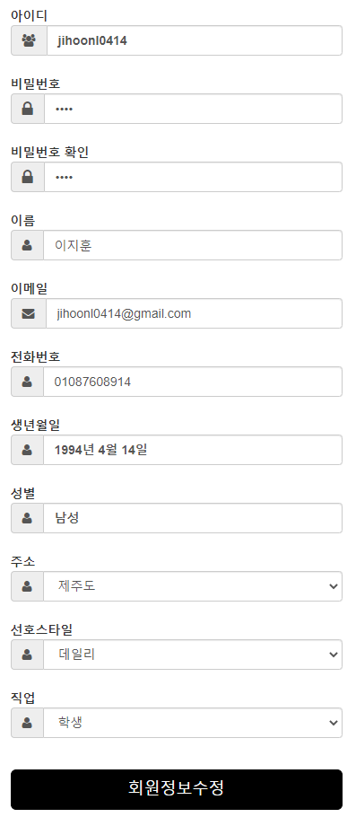
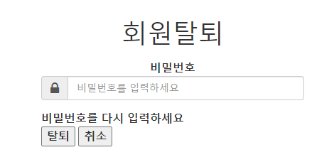
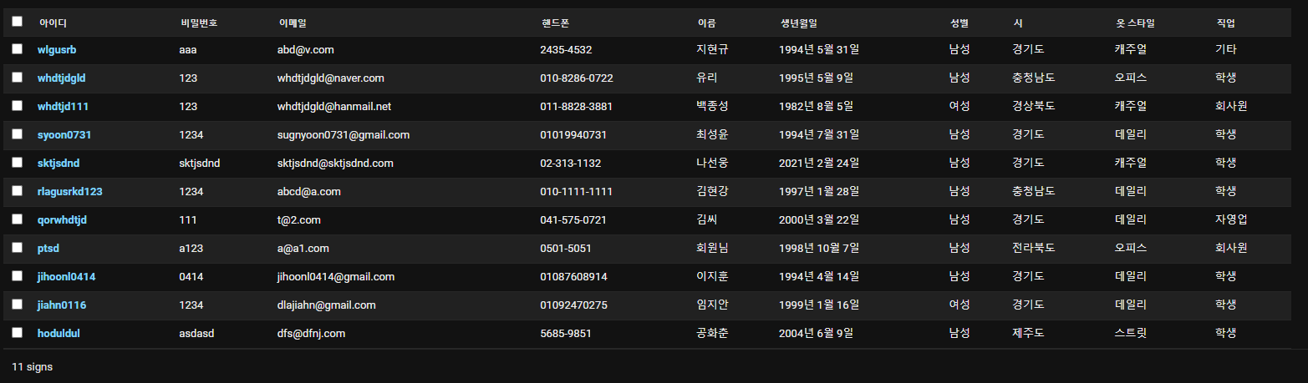
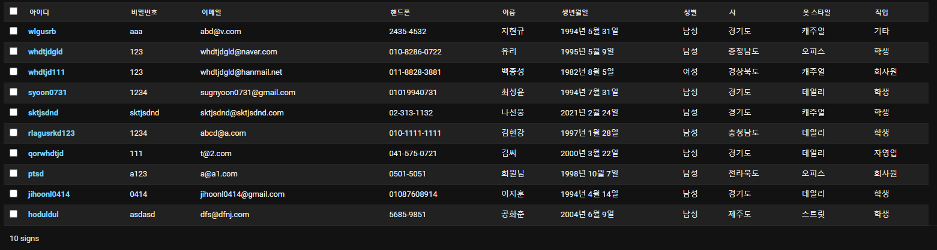
06.
WEB
SKILLS
변경된 회원 정보
주소 : 제주도
옷 스타일 : 데일리
직업 : 학생
가입 시 입력했던 비밀번호
11명 -> 10명

Slide 17
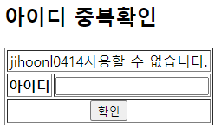
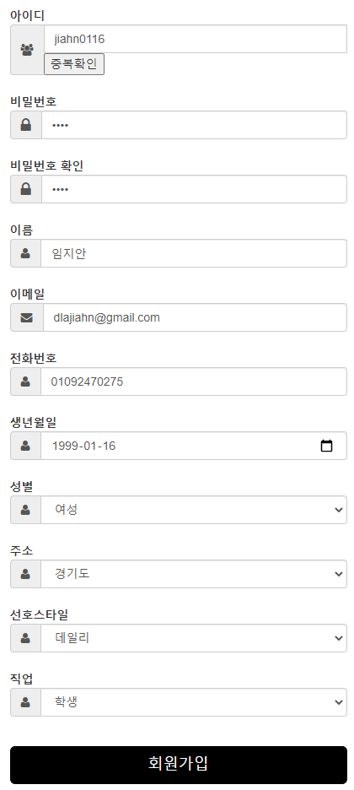
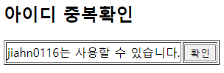
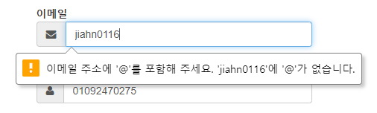
06.
WEB
SKILLS
중복확인
사용할 ID 입력
이메일 형식 체크

Slide 18
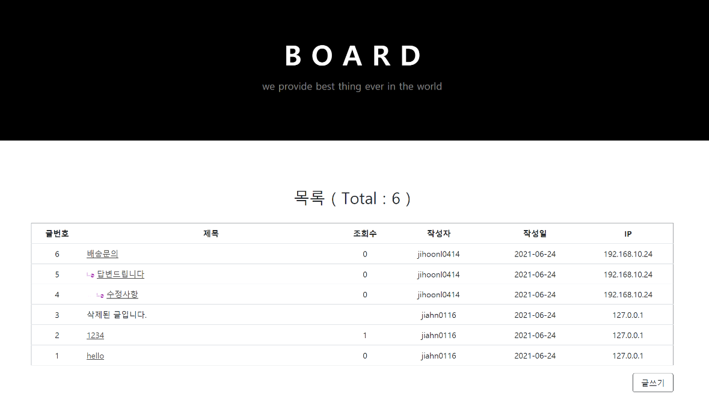
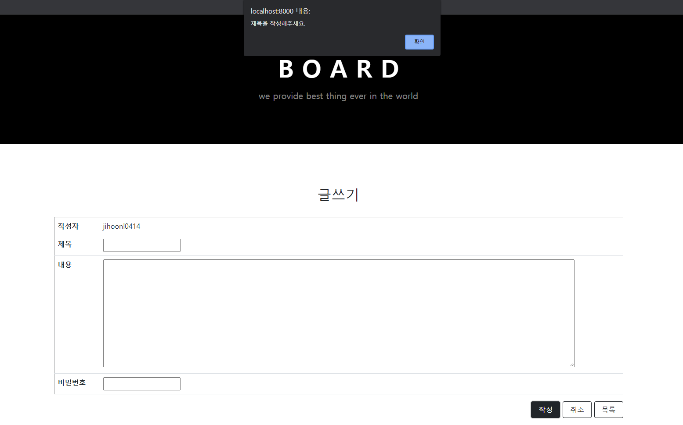
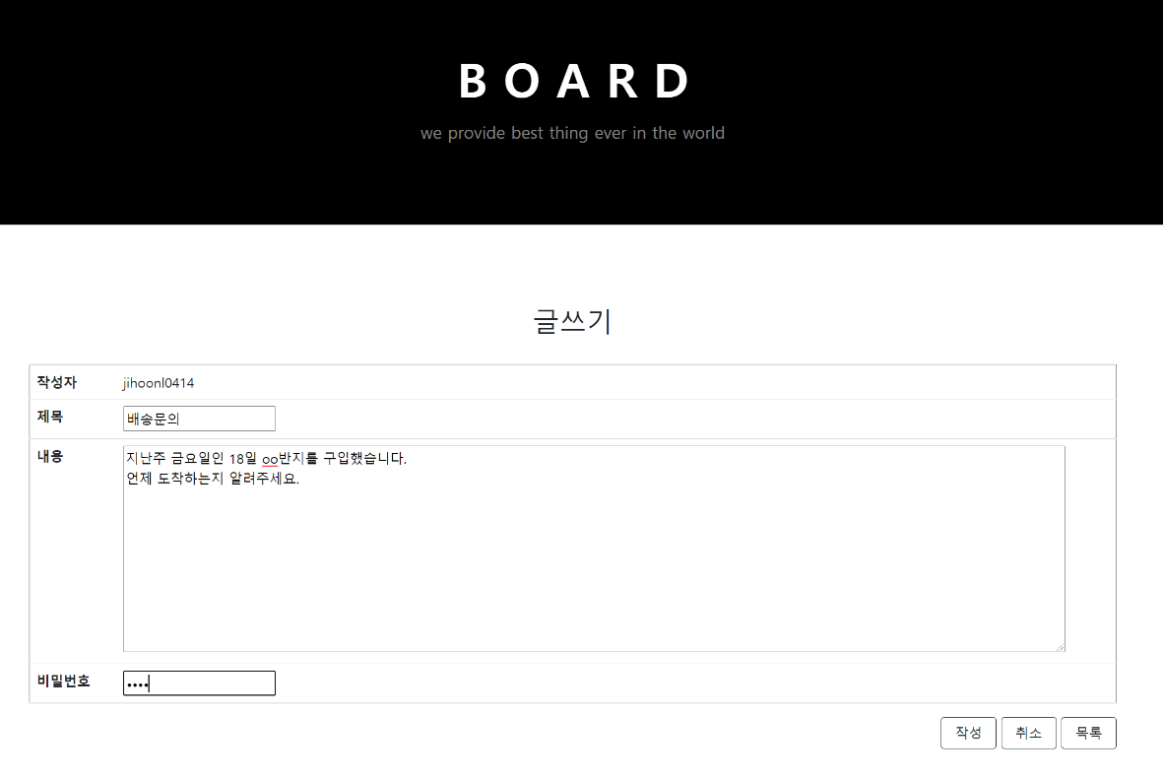
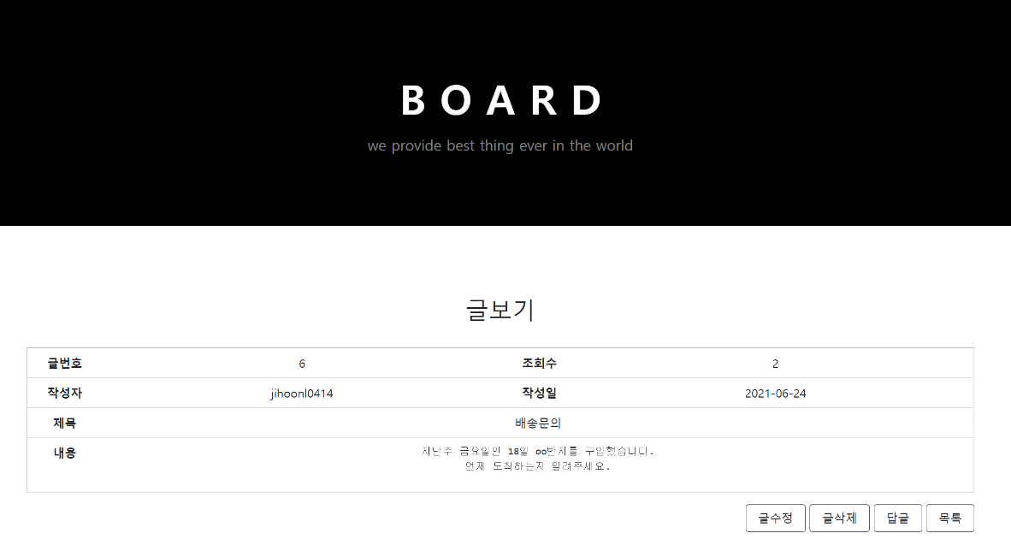
06.
WEB
SKILLS
JS 기능
게시판 글쓰기 화면
게시판 글보기 화면

Slide 19
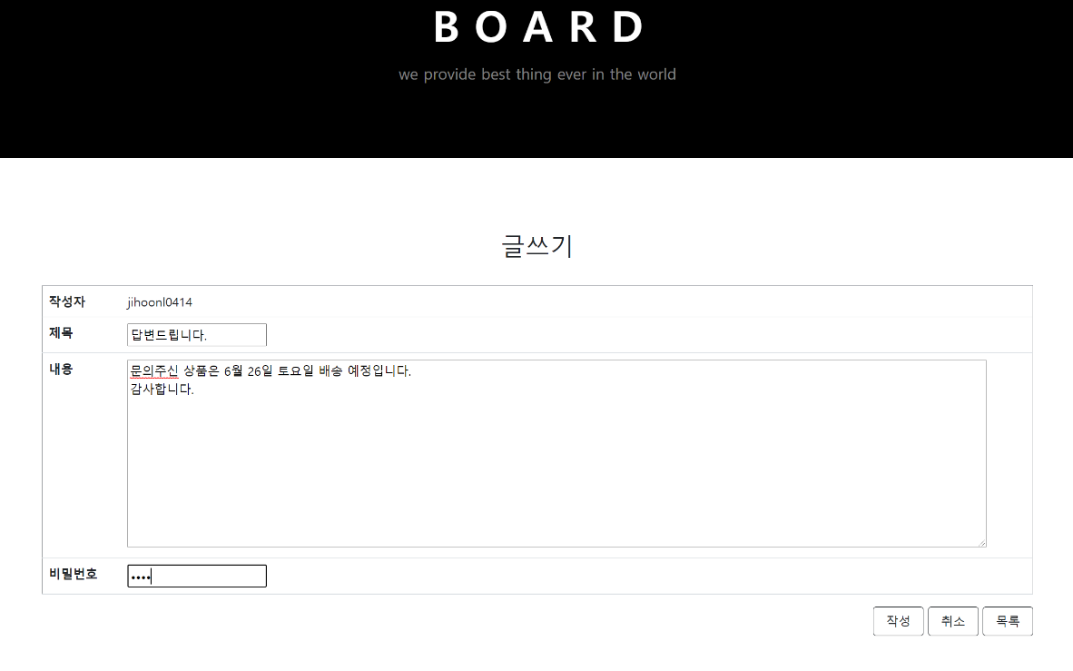
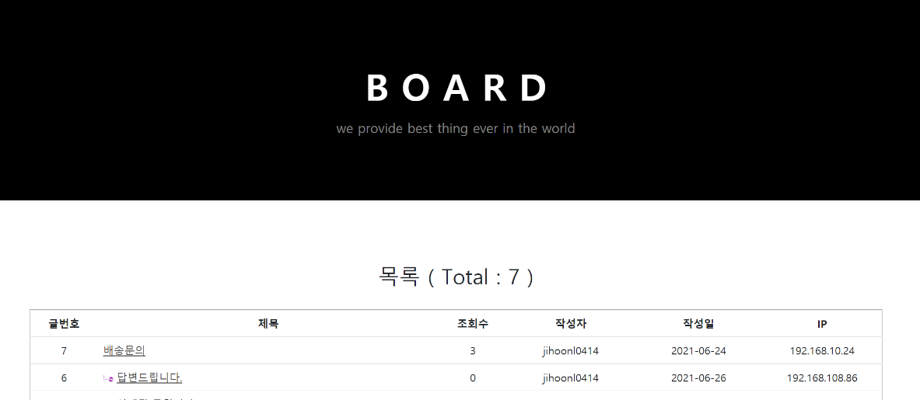
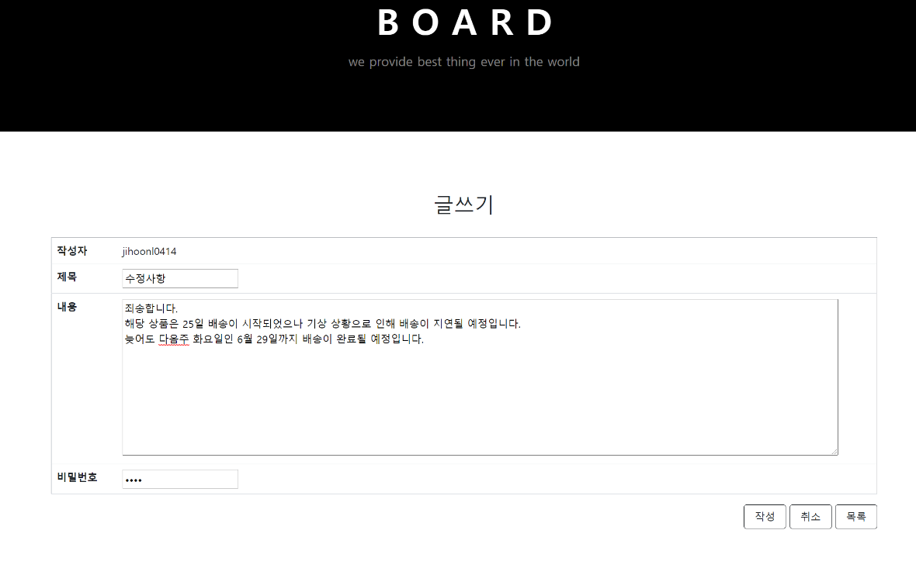
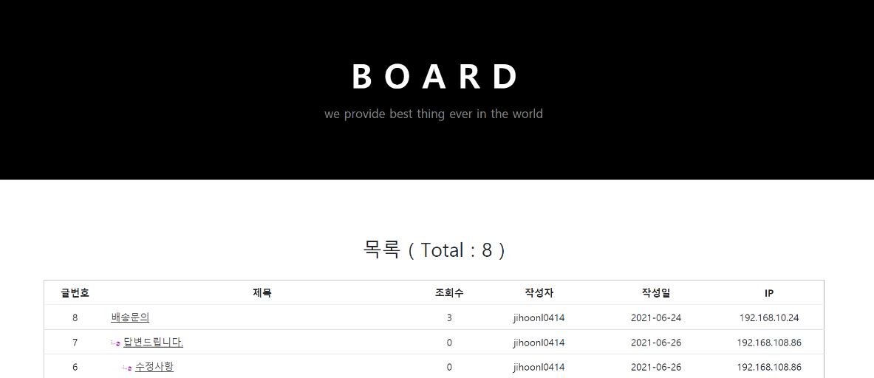
06.
WEB
SKILLS
게시판 답글 글쓰기 화면
게시판 답글 메인 화면
게시판 답글에 대한 답글 글쓰기 화면
게시판 답글에 대한 답글 메인 화면

Slide 20
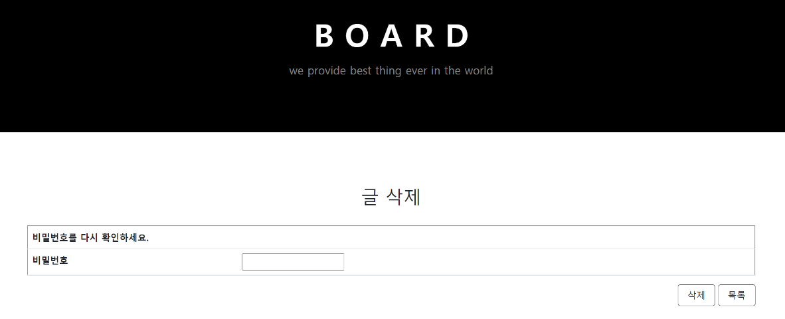
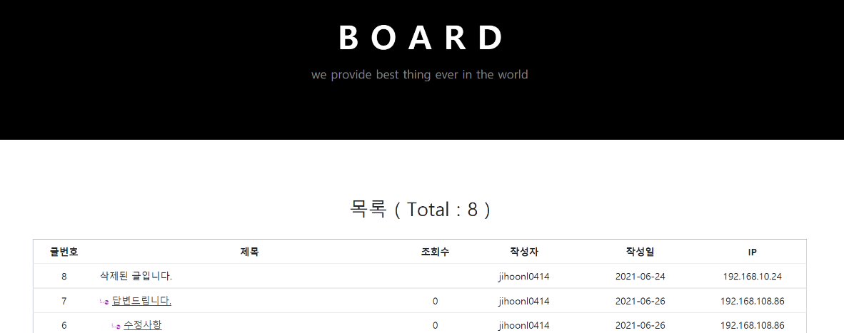
06.
WEB
SKILLS
게시판 글보기 화면
게시판 글 삭제 화면
비밀번호
게시판 글 삭제 후 메인 화면

Slide 21
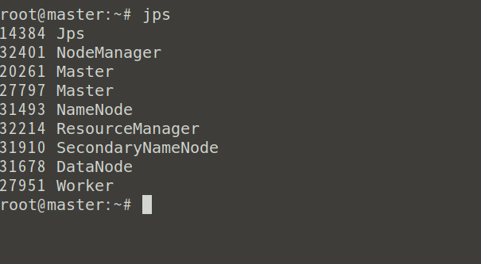

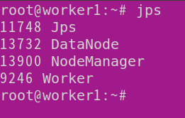

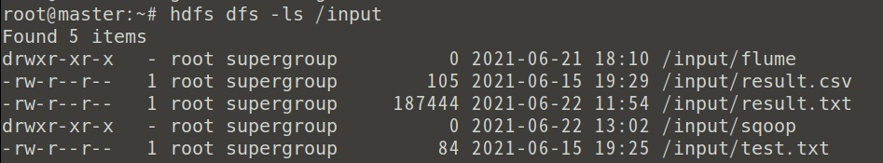
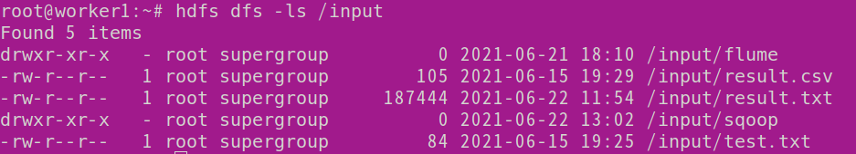
07.
SYSTEM
SKILLS
HDFS
DFS, YARN 실행
Master, Worker
HDFS

Slide 22
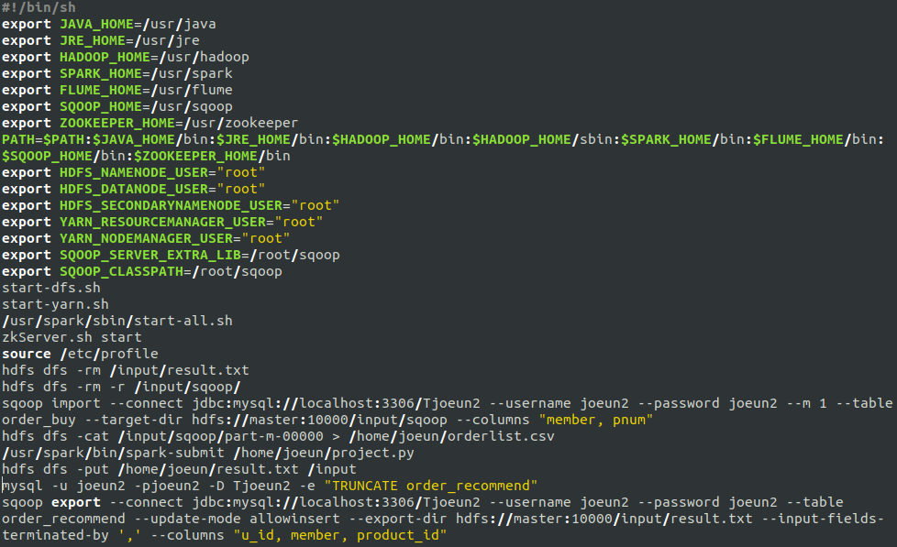

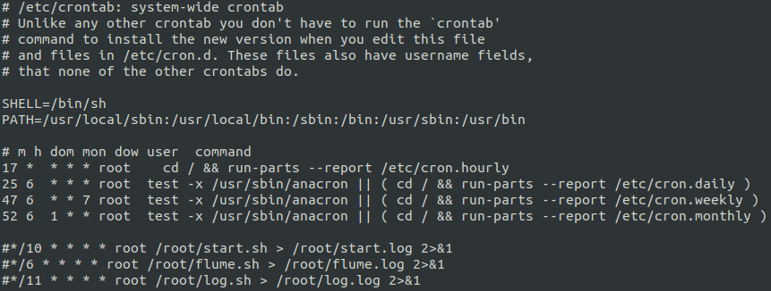
07.
SYSTEM
SKILLS
Shell script
실행 프로세스 코딩
Crontab
.sh 실행시간 설정

Slide 23
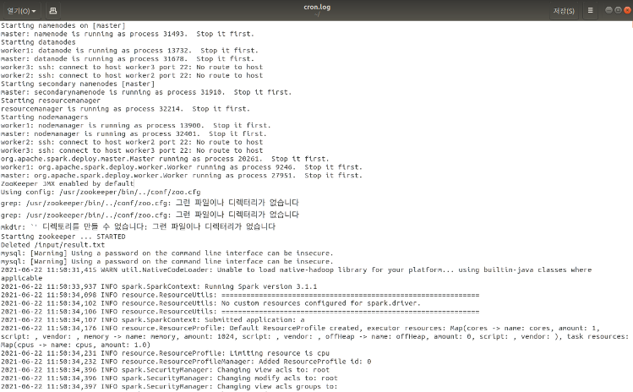
07.
SYSTEM
SKILLS
Cron.log
실행 로그 저장

Slide 24
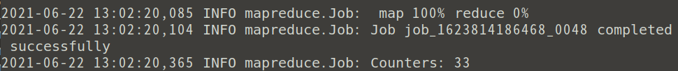


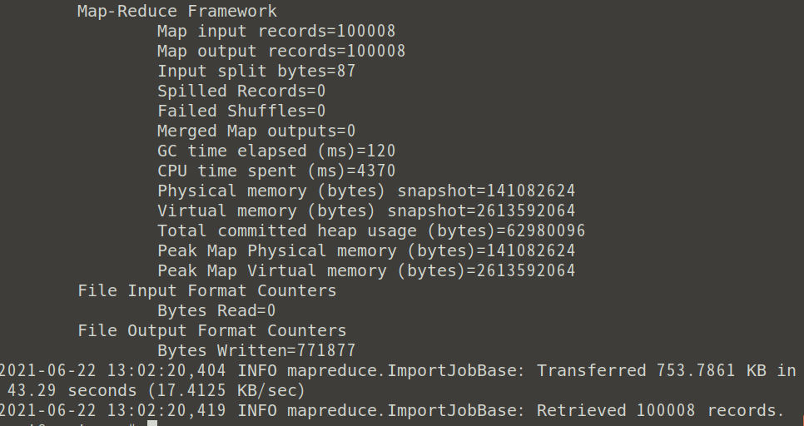
07.
SYSTEM
SKILLS
Map reduce
Mysql -> HDFS
Import
완료

Slide 25
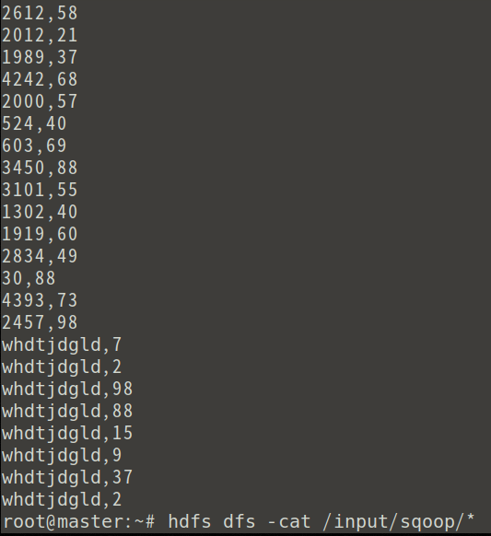
07.
SYSTEM
SKILLS
Import 결과
HDFS 저장

Slide 26
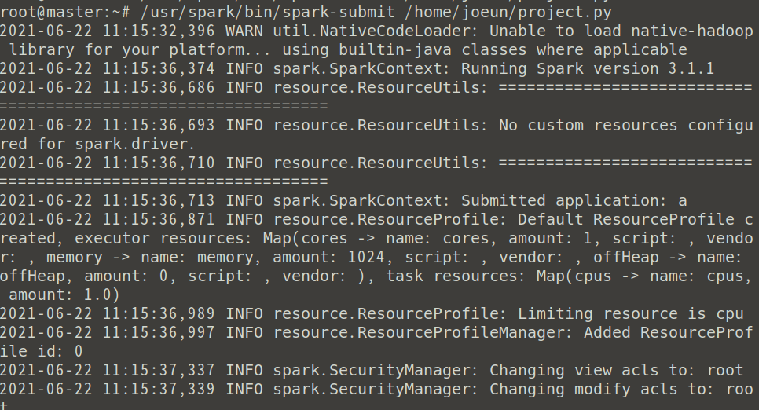


07.
SYSTEM
SKILLS
분산 분석
.py Script 실행
분석 진행

Slide 27


07.
SYSTEM
SKILLS
Map reduce
HDFS -> Mysql
Export
완료

Slide 28

07.
SYSTEM
SKILLS
Export 결과
Mysql
Table에 저장

Slide 29



07.
SYSTEM
SKILLS
Master Flume
서버 실행
Master Flume
클라이언트 실행

Slide 30

07.
SYSTEM
SKILLS
flume.sh

Slide 31

07.
SYSTEM
SKILLS
로그파일 전달
HDFS에 저장
저장된 파일내용

Slide 32




07.
SYSTEM
SKILLS
Log.txt 전처리
Scala 코딩
Maven
배포용 .jar파일 생성

Slide 33

07.
SYSTEM
SKILLS
log.sh

Slide 34

07.
SYSTEM
SKILLS
.jar 파일
Script 실행
Log.txt 전처리
결과

Slide 35


08.
ANALYSIS
사용자 구매 데이터 생성
행렬분해를 이용한 구매 예측
데이터 생성

Slide 36

08.
ANALYSIS
회원번호에 따라서 추천 상품을
출력하기 위한 함수
회원 전체의 추천을 만드는 반복문

Slide 37

09.
HYPOTHESIS
상품 추천 시 구매율
51%

Slide 38
REFERENCES
뉴스 핌
https://www.newspim.com/news/view/20201213000103
월곡 주얼리 산업 진흥재단
https://w-jewel.or.kr/wjrc
WJRC 행사 [2019 한국 주얼리 산업 전략 포럼]
https://blog.naver.com/wjrc1858/221726932299
지인의 익명의 쇼핑몰 판매 데이터

Slide 39
THANK YOU

Slide 40
Q&A

